Slide 1

Научная революция
Д.з. п. 19 прочитать. Подготовиться к итоговому опросу, повторить п.4-19.

Slide 2
План
1 .Мир познаваем разумом.
2. Открытия, приносящие пользу.
3. Остановить Cолнце.
4. Новое видение мира.
5. Прогресс разума.
6 .Естественные права.

Slide 3
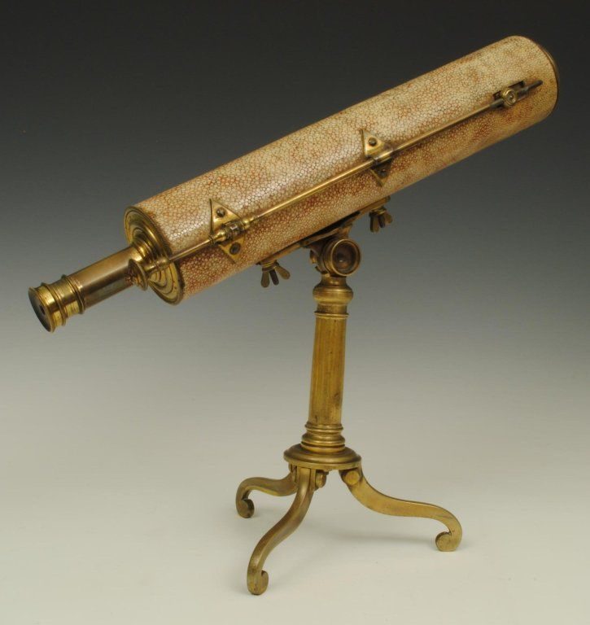
2 .Открытия, приносящие пользу.
Часы стали снабжать минутными и секундными стрелками, что свидетельствовало об изменении отношения ко времени и самого ритма жизни
На базе линз для очков (XIII в.) и лупы (XVI в.) на рубеже XVI—XVII вв. был изобретён телескоп.

Slide 4
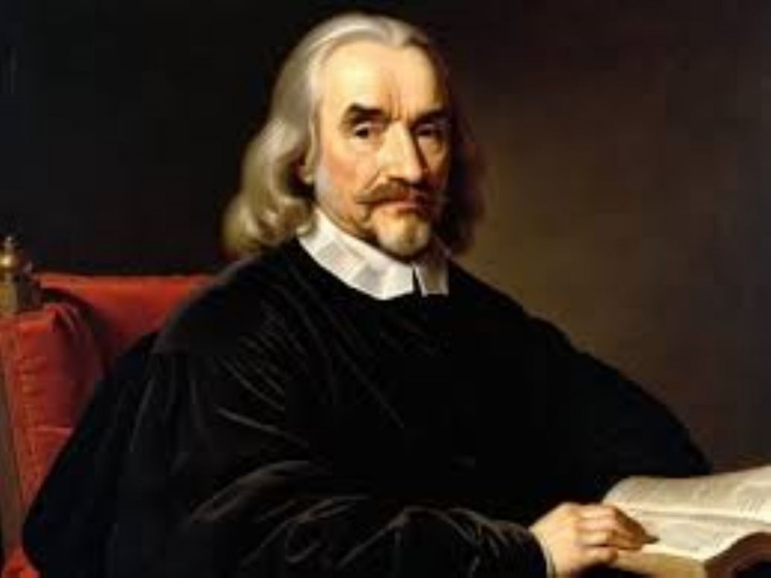
6 .Естественные права.
Томас Гоббс (1588—1679).
«Левиафан» -главный труд
Обоснование теории общественного договора. Государство возникает в результате договора между людьми, который положил конец естественному догосударственному состоянию «войны всех против всех».
Принцип изначального равенства людей.

